Slide 1
Bài đọc 1

Slide 2
KHỞI ĐỘNG

Slide 3
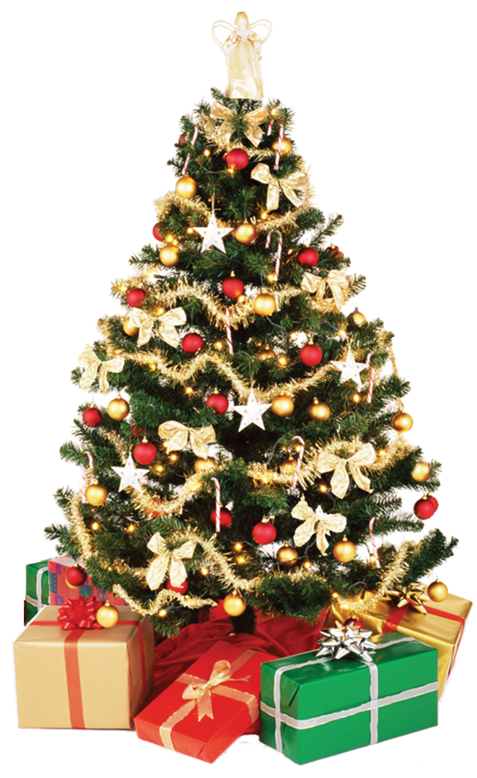
KHỞI ĐỘNG CHỌN QUÀ NOEL

Slide 4
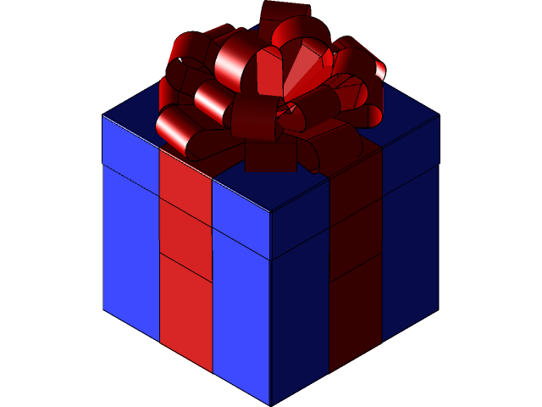
Notes:
Click vào mỗi hộp để tới câu hỏi
Click vào mũi tên để tới bài học

Slide 5
Em hãy nêu tên bài tập đọc trước em vừa học?
A. Tiếng vườn
B. Trâu ơi
C. Chiếc rễ đa tròn.
Notes:
Click vào hộp quà để quay về

Slide 6
Khi thấy chiếc rễ đa nằm trên mặt đất, Bác Hồ đã nói gì với chú cần vụ?
A. Bác bảo chú cuốn chiếc rễ lại, rồi trồng cho nó mọc tiếp.
B. Bác bảo chú mang đi nơi khác.
C. Bác nhờ chú đem tặng cho bà con.
Notes:
Click vào hộp quà để quay về

Slide 7
Về sau, chiếc rễ đa ấy trở thành một cây đa như thế nào?
A. Một cây đa con có vòng lá tròn.
B. Một cây đa to lớn.
C. Một cây đa yếu ớt, khẳng khiu.
Notes:
Click vào hộp quà để quay về

Slide 8
Tìm bộ phận câu trả lời cho câu hỏi Khi nào?
Mỗi dịp Tết đến, muôn hoa đua nở khoe sắc.
A. Muôn hoa
B. Mỗi dịp Tết đến
C. Đua nở khoe sắc
Notes:
Click vào hộp quà để quay về

Slide 9
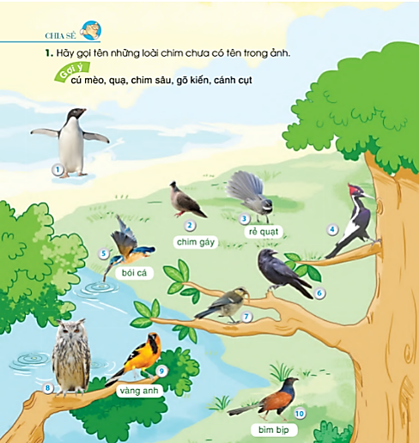
cánh cụt
gõ kiến
quạ
chim sâu
cú mèo

Slide 10
2. Xếp tên các loài chim nói trên vào nhóm thích hợp:
Gọi tên theo hình dáng, màu sắc.
Gọi tên theo tiếng kêu.
Gọi tên theo cách kiếm ăn.
chim cánh cụt
chim bìm bịp
chim bói cá
Gọi tên theo hình dáng, màu sắc: chim cú mèo, chim vàng anh, chim rẻ quạt, chim gáy.
Gọi tên theo tiếng kêu: quạ, chim gáy.
Gọi tên theo cách kiếm ăn: chim gõ kiến, chim sâu.

Slide 11
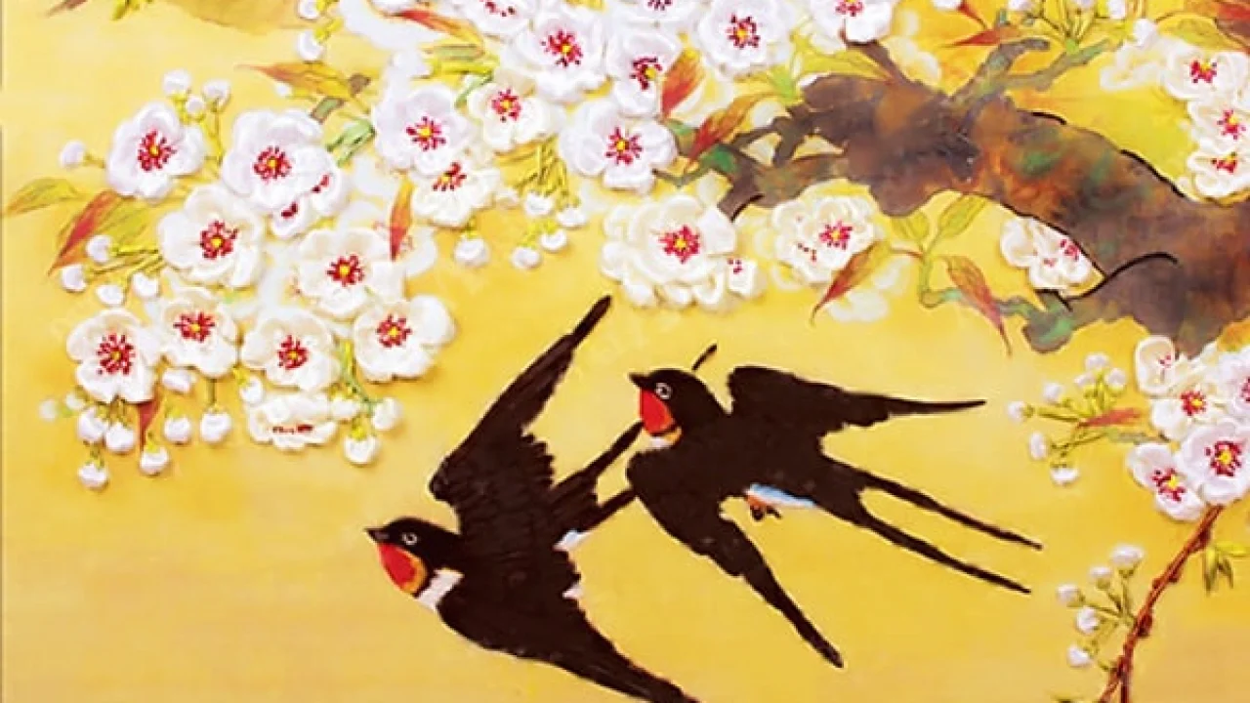
Bài đọc 1:
Chim én

Slide 12
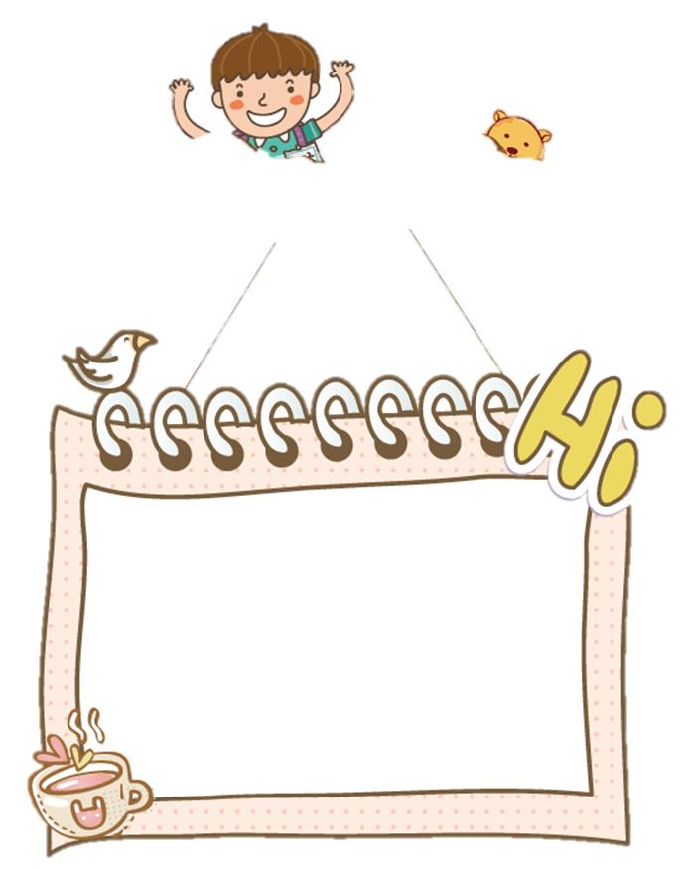
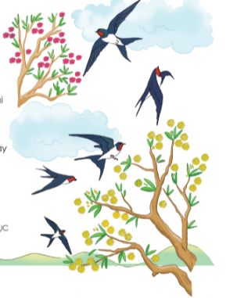
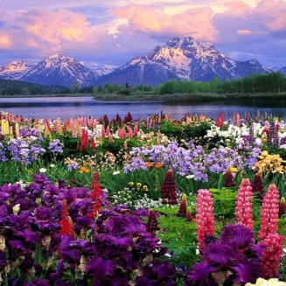
KHỞI ĐỘNG
Quan sát tranh
Tranh vẽ cảnh gì?
Tranh vẽ cảnh một đàn chim én hòa mình cùng mùa xuân.
Notes:
Bài giảng thiết kế bởi Vũ Hồng.
LH: FB Vũ Hồng | https://www.facebook.com/vuhong1972/ | hongvu7219@gmail.com

Slide 13
TIẾT 1

Slide 14
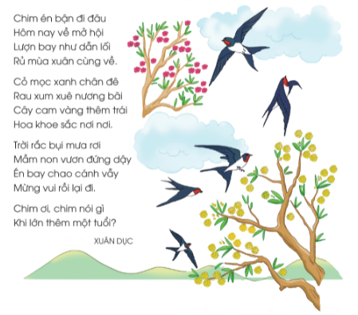
Chim én bận đi đâu
Hôm nay về mở hội
Lượn bay như dẫn lối
Rủ mùa xuân cùng về.
Cỏ mọc xanh chân đê
Rau xum xuê nương bãi
Cây cam vàng thêm trái
Hoa khoe sắc nơi nơi.
Trời rắc bụi mưa rơi
Mầm non vươn đứng dậy
Én bay chao cánh vẫy
Mừng vui rồi lại đi
6=-XUÂN DỤC
ĐỌC MẪU
Chim én

Slide 15
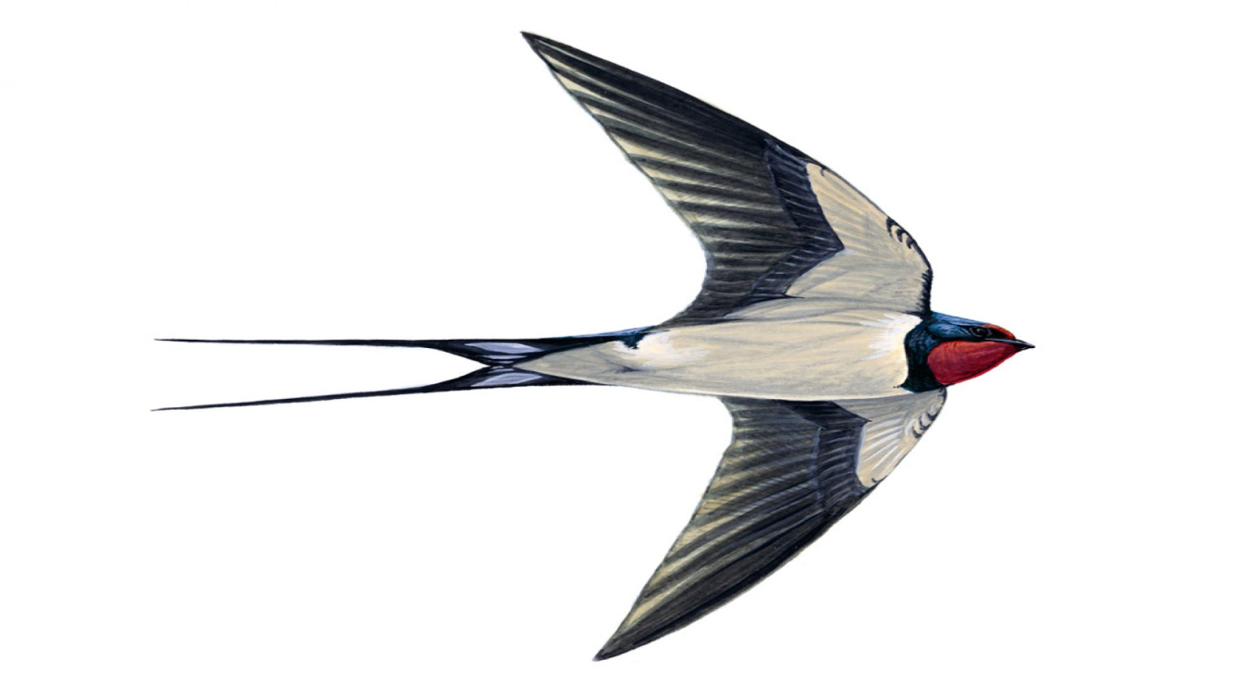
CHÚ GIẢI
chim én
loài chim nhỏ, cánh dài và nhọn, chân ngắn, bay nhanh, thường gặp nhiều vào mùa xuân.
Notes:
Bài giảng thiết kế bởi Vũ Hồng.
LH: FB Vũ Hồng | https://www.facebook.com/vuhong1972/ | hongvu7219@gmail.com

Slide 16
Chim én bận đi đâu
Hôm nay về mở hội
Lượn bay như dẫn lối
Rủ mùa xuân cùng về.
Cỏ mọc xanh chân đê
Rau xum xuê nương bãi
Cây cam vàng thêm trái
Hoa khoe sắc nơi nơi.
Trời rắc bụi mưa rơi
Mầm non vươn đứng dậy
Én bay chao cánh vẫy
Mừng vui rồi lại đi
Chim ơi, chim nói gì
Khi lớn thêm một tuổi?
XUÂN DỤC
Tìm từ khó đọc.
Chim én

Slide 17
LUYỆN ĐỌC TỪ KHÓ
lượn bay
xum xuê
khoe sắc
rắc bụi

Slide 18
Luyện đọc từng khổ thơ.
1
Chim én bận đi đâu
Hôm nay về mở hội
Lượn bay như dẫn lối
Rủ mùa xuân cùng về.
Cỏ mọc xanh chân đê
Rau xum xuê nương bãi
Cây cam vàng thêm trái
Hoa khoe sắc nơi nơi.
Trời rắc bụi mưa rơi
Mầm non vươn đứng dậy
Én bay chao cánh vẫy
Mừng vui rồi lại đi
Chim ơi, chim nói gì
Khi lớn thêm một tuổi?
XUÂN DỤC
Bài thơ có mấy khổ?
Chim én
2
3
4

Slide 19
LUYỆN ĐỌC TRONG NHÓM
Notes:
Bài giảng thiết kế bởi Vũ Hồng.
LH: FB Vũ Hồng | https://www.facebook.com/vuhong1972/ | hongvu7219@gmail.com

Slide 20
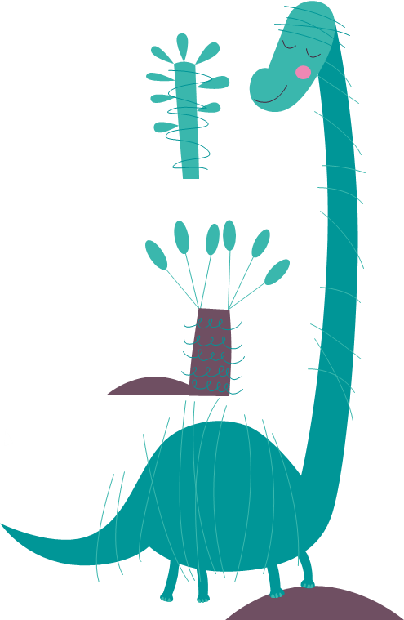
THI ĐỌC TRƯỚC LỚP
Notes:
Bài giảng thiết kế bởi Vũ Hồng.
LH: FB Vũ Hồng | https://www.facebook.com/vuhong1972/ | hongvu7219@gmail.com

Slide 21
Chim én bận đi đâu
Hôm nay về mở hội
Lượn bay như dẫn lối
Rủ mùa xuân cùng về.
Cỏ mọc xanh chân đê
Rau xum xuê nương bãi
Cây cam vàng thêm trái
Hoa khoe sắc nơi nơi.
Trời rắc bụi mưa rơi
Mầm non vươn đứng dậy
Én bay chao cánh vẫy
Mừng vui rồi lại đi
Chim ơi, chim nói gì
Khi lớn thêm một tuổi?
XUÂN DỤC
Đọc toàn bài
Chim én

Slide 22
TIẾT 2

Slide 23
Chim én bận đi đâu
Hôm nay về mở hội
Lượn bay như dẫn lối
Rủ mùa xuân cùng về.
Cỏ mọc xanh chân đê
Rau xum xuê nương bãi
Cây cam vàng thêm trái
Hoa khoe sắc nơi nơi.
Trời rắc bụi mưa rơi
Mầm non vươn đứng dậy
Én bay chao cánh vẫy
Mừng vui rồi lại đi
Chim ơi, chim nói gì
Khi lớn thêm một tuổi?
XUÂN DỤC
Đọc lại toàn bài
Chim én

Slide 24
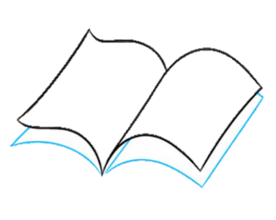
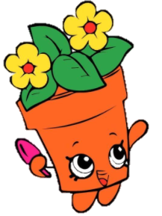
ĐỌC HIỂU
Notes:
Bài giảng thiết kế bởi Vũ Hồng.
LH: FB Vũ Hồng | https://www.facebook.com/vuhong1972/ | hongvu7219@gmail.com

Slide 25
1. Em hiểu chim én “rủ mùa xuân cùng về” nghĩa là gì? Chọn ý đúng:
A
B
Chim én báo hiệu mùa xuân về.
Chim én dẫn đường cho mùa xuân về..
C
Chim én về để mở hội xuân.
Notes:
Bài giảng thiết kế bởi Vũ Hồng.
LH: FB Vũ Hồng | https://www.facebook.com/vuhong1972/ | hongvu7219@gmail.com

Slide 26
Đọc khổ 1, 2
2. Tìm những câu thơ tả vẻ đẹp của cây cối khi xuân về.
Chim én
Cỏ mọc xanh chân đê
Rau xum xuê nương bãi
Cây cam vàng thêm trái
Hoa khoe sắc nơi nơi.
Chim ơi, chim nói gì
Khi lớn them một tuổi ?
⇨ Những câu thơ tả vẻ đẹp của cây cối khi mùa xuân về là:
Cỏ mọc xanh chân đê
Rau xum xuê nương bãi
Cây cam vàng thêm trái
Hoa khoe sắc nơi nơi
Notes:
Bài giảng thiết kế bởi Vũ Hồng.
LH: FB Vũ Hồng | https://www.facebook.com/vuhong1972/ | hongvu7219@gmail.com

Slide 27
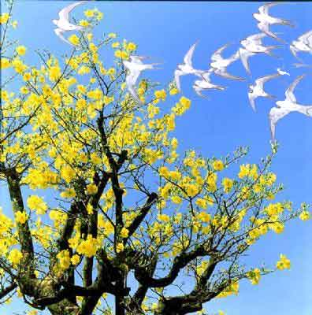
3. Em muốn chim én nói gì khi xuân về?
Ví dụ: Em mong chim én sẽ nói rằng năm mới sẽ là một năm tràn ngập niềm vui đối với tất cả mọi người.
Notes:
Bài giảng thiết kế bởi Vũ Hồng.
LH: FB Vũ Hồng | https://www.facebook.com/vuhong1972/ | hongvu7219@gmail.com

Slide 28
Bài thơ giúp em hiểu điều gì?
Chim én báo hiệu mùa xuân tươi đẹp đã đến. Chim én cũng khiến cuộc sống ngày càng tươi đẹp, vì thế hãy yêu quý và bảo vệ các loài chim.

Slide 29
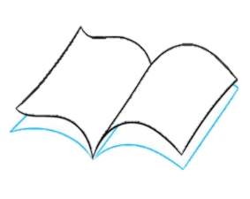
Luyện tập theo văn bản đọc
Notes:
Bài giảng thiết kế bởi Vũ Hồng.
LH: FB Vũ Hồng | https://www.facebook.com/vuhong1972/ | hongvu7219@gmail.com

Slide 30
1. Bộ phận nào trong mỗi câu sau trả lời cho câu hỏi Ở đâu?:
a. Cỏ mọc xanh ở chân đê.
b. Rau xum xuê trên nương bãi.
c. Hoa khoe sắc khắp nơi.
Các em hãy giúp cô tiên tìm ra câu trả lời chính xác bằng cách gạch chân bộ phận cho câu hỏi Ở đâu nhé!
Notes:
Bài giảng thiết kế bởi Vũ Hồng.
LH: FB Vũ Hồng | https://www.facebook.com/vuhong1972/ | hongvu7219@gmail.com

Slide 31
2. Xếp các từ ngữ sau vào nhóm thích hợp:
(chim én, mở hội, lượn bay, hoa, dẫn lối, rủ, chao, cánh, vẫy, mầm non)
Từ ngữ chỉ sự vật: chim én, hoa, cánh, mầm non.
Từ ngữ chỉ hoạt động: mở hội, lượn bay, dẫn lối, rủ, chao, vẫy.
Notes:
Bài giảng thiết kế bởi Vũ Hồng.
LH: FB Vũ Hồng | https://www.facebook.com/vuhong1972/ | hongvu7219@gmail.com

Slide 32
Củng cố, dặn dò

